Slide 1
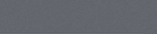
임베디드 시스템 설계 및 실험 목요일 분반
Oct 31, 2024
9주차
Bluetooth 동작과 납땜
조교
나상진
sktkdwls1222@pusan.ac.kr

Slide 2
공지
10주차 예비 발표 준비 내용
TFT LCD
TFT LCD가 무엇인지
Timing Diagram에 대한 이론 설명
ADC/DAC
ADC가 무엇인지
DAC가 무엇인지
Analog -> Digital 변환 단계
Sampling, Quantization, Coding
조도센서 구성방법

Slide 3
공지
실험 (35) |  |  |  |  | 설계 과제 (65)
출석 태도 | 발표 | 보고서 | 수업 검사 | 소계 | 제안서 | 최종 보고서 | 필기 시험 | 동작 검사 | 소계
10 | 5 | 5 | 15 | 35 | 10 | 10 | 20 | 25 | 65
텀 프로젝트 제안서 제출 (11월 06일 23시 59분 까지 PLATO에 PDF)
평가 항목
완성도
동작안정성
구현난이도
독창성
예시 참고
목적과 내용 사용 센서, 시나리오, Flow Chart 작성
시스템 구성도 작성
사용할 센서의 제품명과 스펙 기재
블루투스모듈(FB755AC), LCD 모듈(3.2" TFT LCD/SC), 서보모터(SG90), 조도센서 실험 중에 분배 할 예정
사용할 센서의 링크 (디마이스마트)와 가격 및 개수, 해외 배송 X

Slide 4
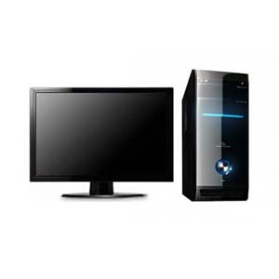

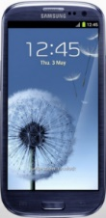
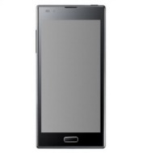
공지
텀 프로젝트 제안서 시스템 구성도 예시
JLINK
IAR EW
Flash Memory
텀 프로젝트 아이디어 예시
사용자의 자세를 교정해주는 스마트 의자
손가락 동작으로 PC에 타이핑하는 손가락 키보드
Cortex-M3
TFT LCD
…
Bluetooth
…
UART, ADC · · ·
UART
Bluetooth
Sensor
Bluetooth
Module
Bluetooth

Slide 5
공지
텀 프로젝트 제약 사항
인터럽트 반드시 활용
센서 간의 의존성 필수 (센서 2개 이상, 각자 폴링 방식으로 동작하지 말고 한 센서 값이 다른 센서 이용을 호출하는 시나리오)
블루투스 연동 필수
차량을 이용하는 시나리오일 경우 릴레이 모듈 말고 모터 드라이버 반드시 이용
센서 및 재료 구매 링크는 “디바이스마트” 만 허용 / 조별 최대 5만원
https://www.devicemart.co.kr/
Tip
구매하려는 센서 사용 방법을 꼭 확인하기
i2c, SPI 등등 구현하기 어려운 프로토콜을 이용하는 센서는 지양할 것
보기에 깔끔할수록 좋은 점수, 꾸미기 재료도 같이 조사하기

Slide 6
9주차 실험 내용

Slide 7
실험 목적
Bluetooth 동작 및 납땜
Bluetooth 모듈 (FB755AC) 를 이용한 스마트폰과의 통신
기판 납땜을 통해 보드와 모듈 연결

Slide 8

실험 내용
블루투스
근거리 무선통신기술
스마트폰, 무선 이어폰, 웨어러블 기기 등에서 디지털 데이터를 주고 받는 기술
2.4MHz ISM 주파수 대역 사용
근거리, 저전력, 높은 신뢰성, 저가의 무선 통신 구현하는 것이 목표

Slide 9
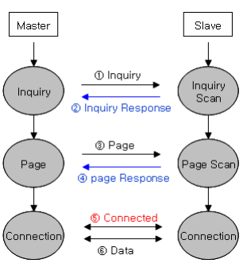
실험 내용
블루투스
기본적으로 Master 와 Slave 역할로 동작
Master가 Inquiry(검색) 및 Page(연결요청)
Slave는 Inquiry Scan(검색 대기) 및 Page Scan(연결대기)

Slide 10
실험 내용
블루투스 프로파일
어플리케이션 관점에서 블루투스 기기의 기능별 성능을 정하는 사양(Specification)
블루투스 기기가 다른 블루투스 기기와 통신하는데 사용하는 특성을 규정함
다양한 프로파일 존재
SPP (Serial Port Profile)
RS232 시리얼 케이블 에뮬레이션을 위한 블루투스 기기에 사용되는 프로파일
유선 RS232 케이블이 연결된 것처럼 무선 블루투스 통신을 수행할 수 있음
Identifier
SSID (Service Set Identifier)
무선랜을 통해 클라이언트가 접속할 때 각 무선랜을 구별하기 위한 고유 식별자
Wi-Fi의 경우, 각 Wi-Fi 네트워크를 구별하기 위해 사용됨
UUID (Universally Unique Identifier)
네트워크 상에서 서로 다른 개체들을 구별하기 위한 128비트 고유 식별자
블루투스에서는 서비스의 종류를 구분하기 위해 사용됨

Slide 11
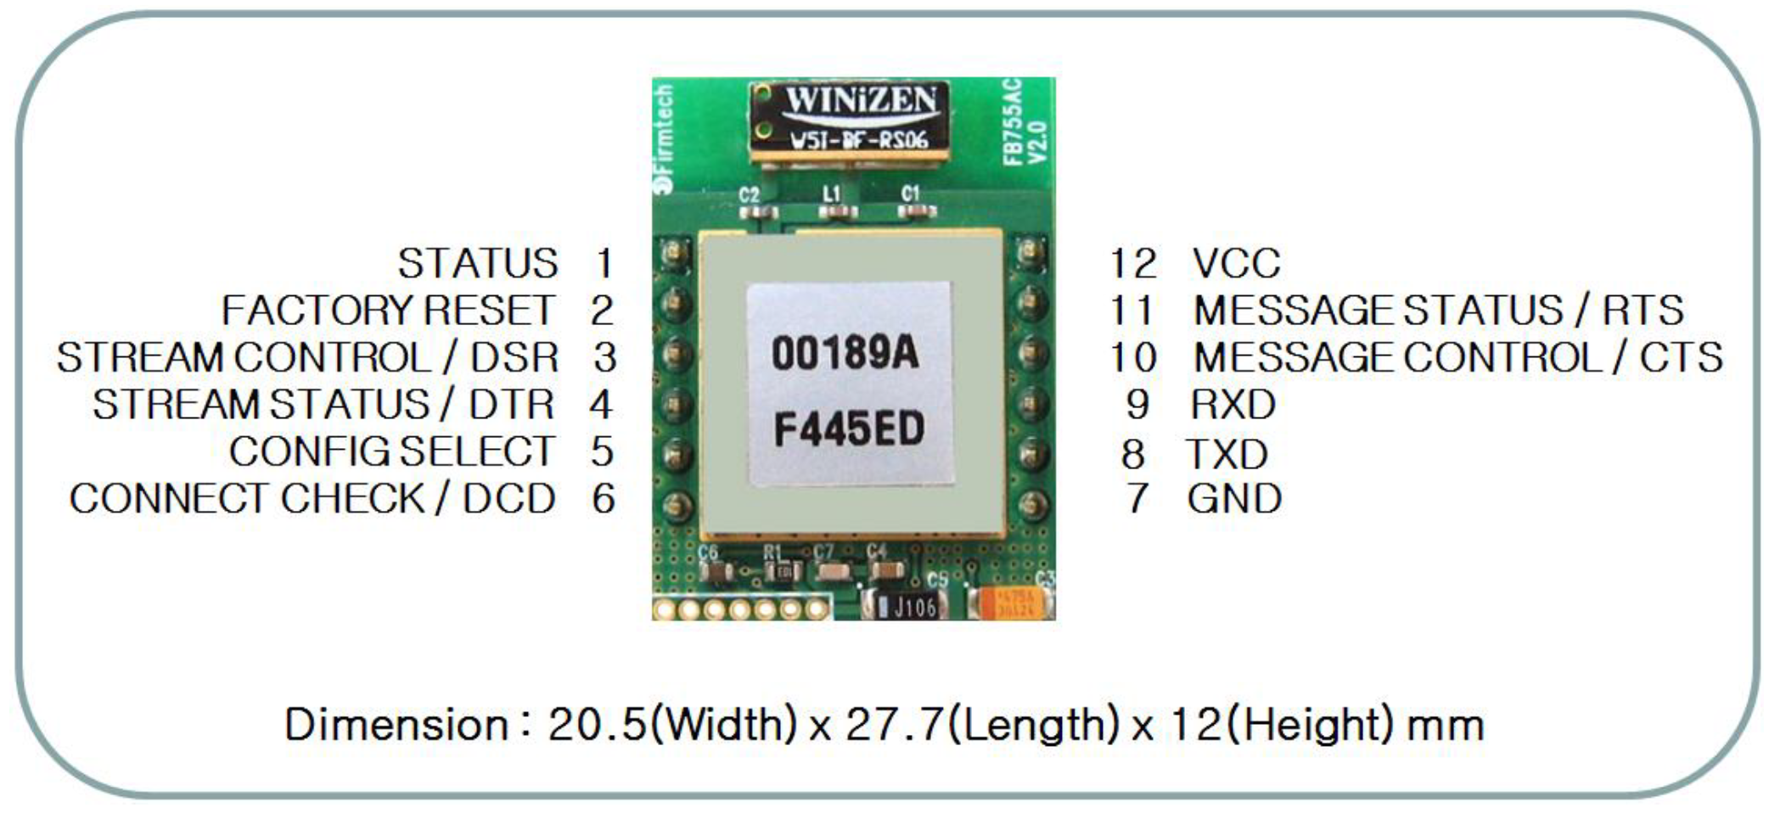
실험 과정
블루투스 모듈
FB755AC 모듈
Bluetooth v2.1 지원
최대 1:7 연결
AT 명령어 지원
각 핀 설명
STATUS
연결 대기 및 시도, 검색할 때 Low, High 값을 반복
STREAM CONTROL, STREAM_STATUS, MESSAGE_CONTROL, MESSAGE_STATUS
1:N 통신을 위한 연결
1:1 통신 시 사용하지 않음
CONFIG SELECT
블루투스 모듈 설정 시 사용, HIGH 를 입력한 채로 전원을 켜면 설정 모드
CONNECT CHECK/DCD
설정된 연결 수 만큼 Master 연결 시 Low, 하나라도 해지되면 High
첨부된 FB755AC 매뉴얼 (FB755_UserGuide_Kor.pdf) 자료 참고

Slide 12
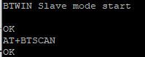
실험 과정
AT 명령어
모뎀 모듈을 제어하는데 쓰이는 명령어
AT 명령어 set을 통해 FB755AC 모듈을 제어 가능
CONNECTION MODE4
AT 명령어 대기 상태
AppendixA_Kor.pdf 및 AppendixB_Kor.pdf 참고

Slide 13
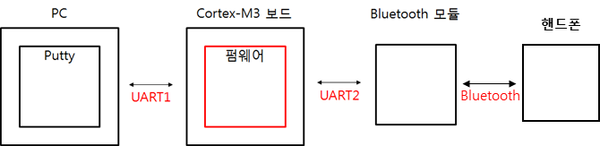
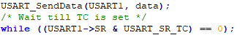
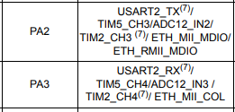
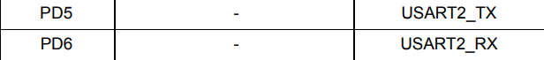
실험 과정
실험 구조
Stm32 보드 펌웨어
UART1 를 통해 Putty의 데이터 1바이트를 수신하면 바로 UART2 를 통해 Bluetooth 모듈로 전송
UART2 를 통해 Bluetooth 모듈의 데이터 1바이트를 수신하면 바로 UART1 을 통해 Putty로 전송
두 uart의 송신 / 수신이 빠르게 되어야 이루어져야 하므로 UART_SendData 후에 TC 기다리지 않아야 함

Slide 14

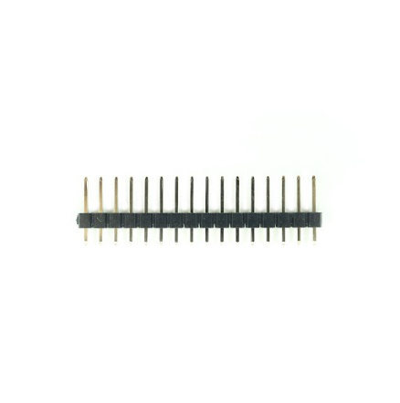

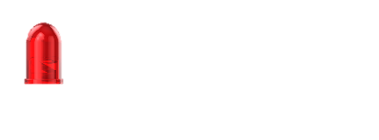

실험 과정
핀 헤더(설정 모드 사용시 점퍼선으로 3v3와 연결)
저항
LED
저항
stm32 보드
LED
3V3
GND
GND
USART2 RX
USART1 RS232
USART2 TX
RS232 케이블

Slide 15
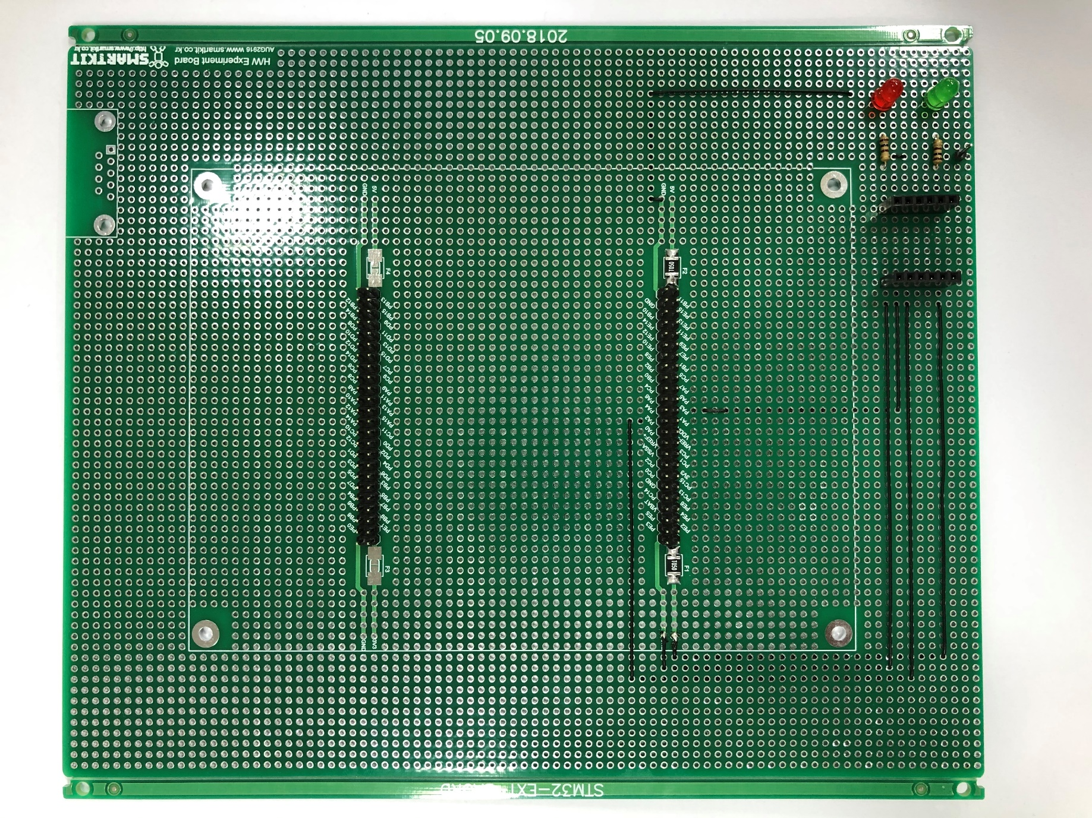
실험 과정
기판 앞면
GND
3.3v
USART2 Rx
USART2 Tx
BT Rx
VCC
BT Tx
GND
status
GND
Config select
Connect check
저항
LED

Slide 16
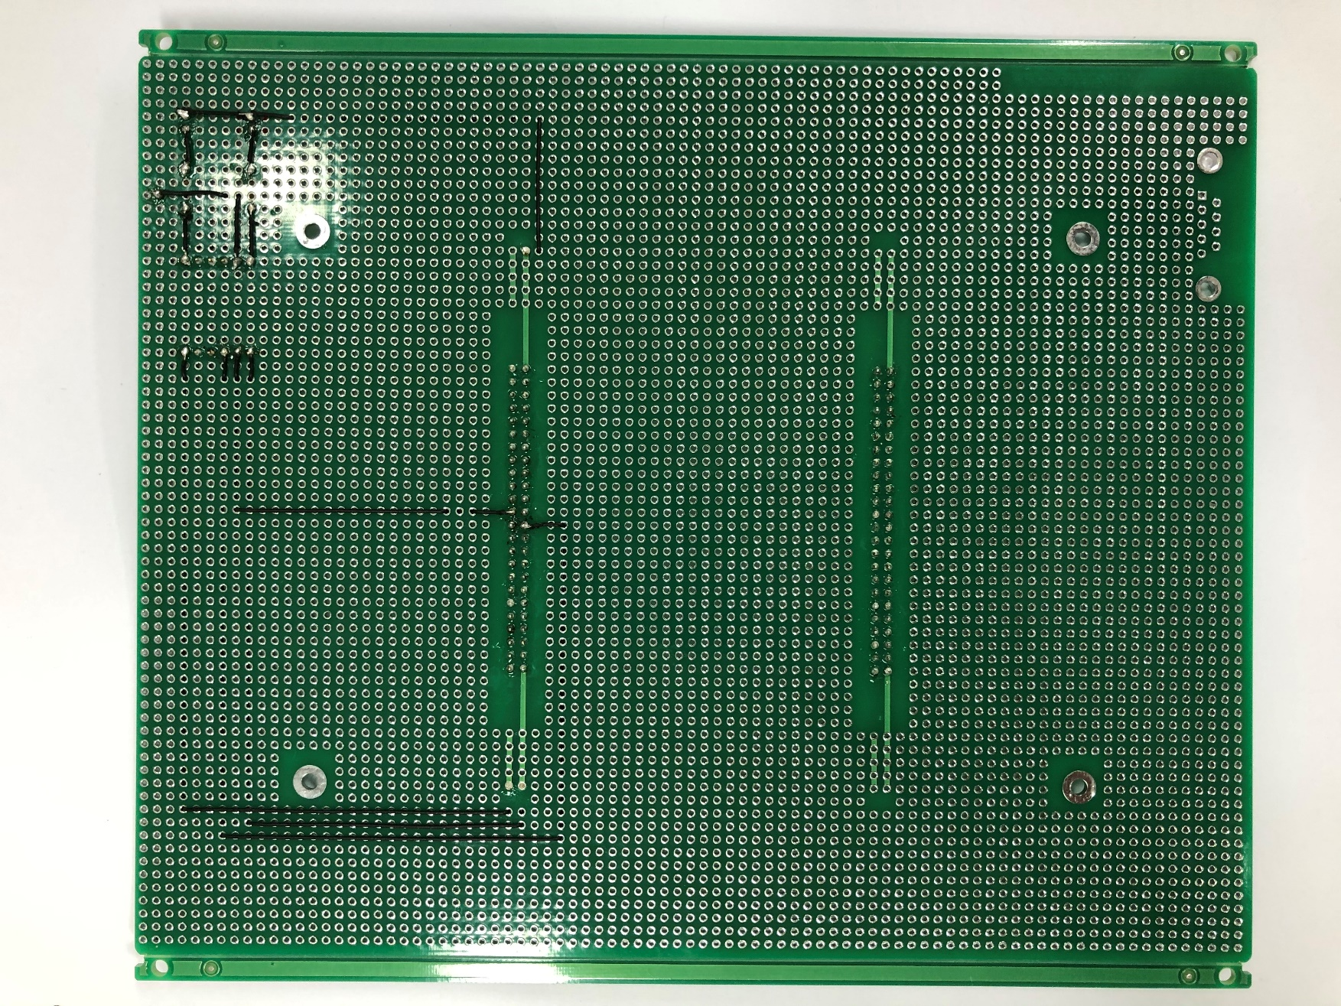
실험 과정
기판 뒷면
GND
3.3v
USART2 Rx
USART2 Tx
BT Rx
VCC
BT Tx
GND
status
GND
Connect check
Config select

Slide 17
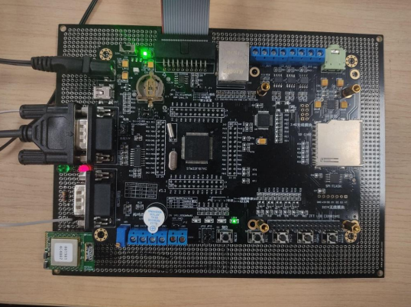
실험과정

Slide 18
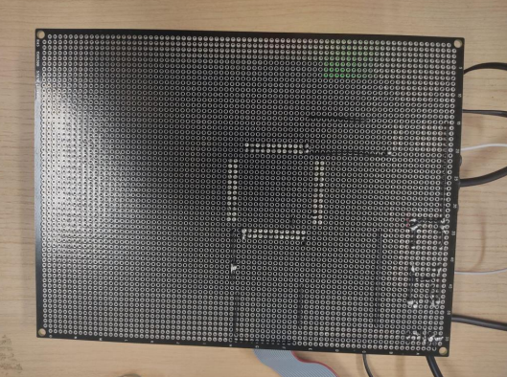
실험과정

Slide 19
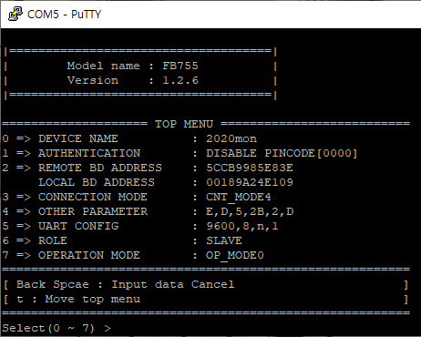
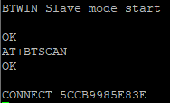
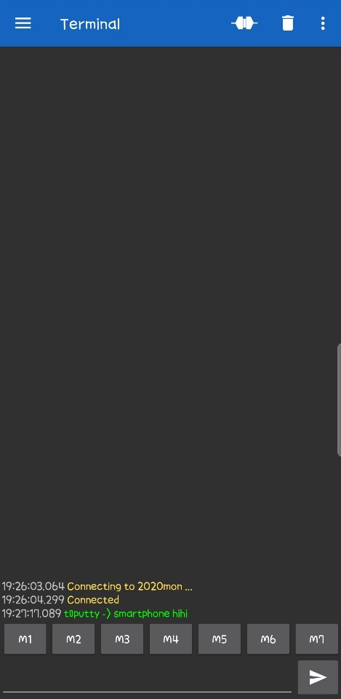
실험 과정
블루투스 모듈 설정 모드
CONFIG SELECT 에 점프선으로 3v3 입력한 상태로 보드 전원을 껐다 켜면 putty를 통해 설정 모드 시작
Device name 설정
Pincode (블루투스 연결 비밀번호) 설정
Connection mode 4 slave 설정
Uart config (9600, 8, n, 1) 설정
CONFIG SELECT 의 3v3 입력을 해제하고 보드 전원을 껐다 켜면 AT 명령어 대기 모드
“AT+BTSCAN” 커맨드 입력하여 연결 대기 돌입
스마트폰과 블루투스 연결
스마트폰에 “Serial Bluetooth Terminal” 과 같은 어플리케이션을 설치해야 함
아이폰은 잘 안 됩니다

Slide 20
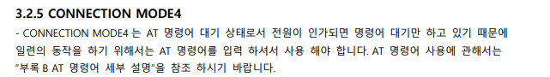
실험 과정
텀프로젝트시에는
다른 Connection Mode를 사용하여
자동연결 되도록 변경
AppendixA_kor.pdf
CONNECTION MODE참조

Slide 21
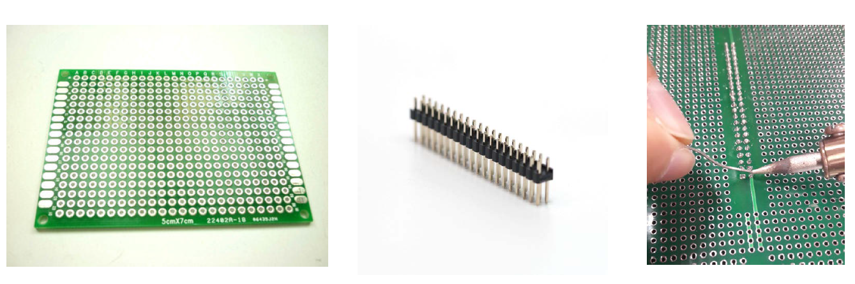
실험 과정
납땜
만능기판과 헤더핀을 납땜

Slide 22
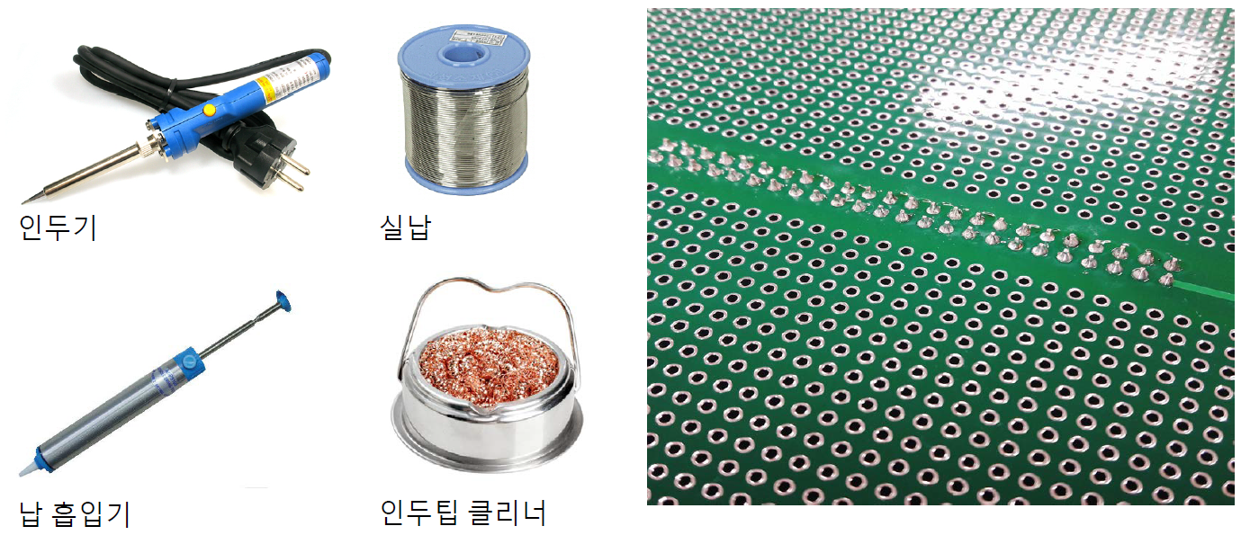
실험 과정
납땜 방법

Slide 23
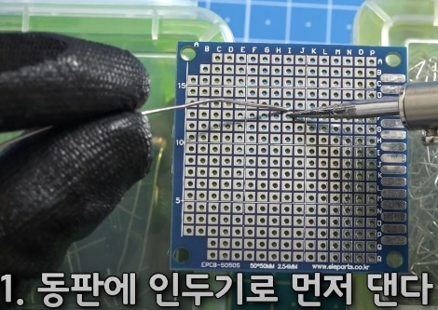
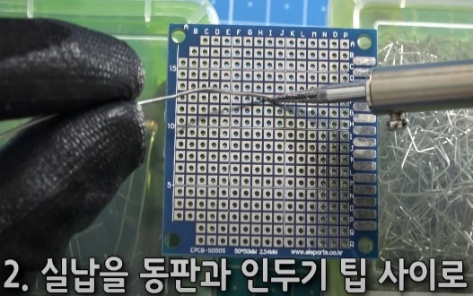
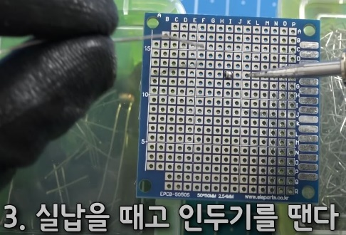
납땜 방법

Slide 24
실험 주의사항
납땜 방법
인두기 사용할 때 외에는 반드시 전원 뽑기!!!
잠시 자리 비울 때도 꼭 전원 뽑아주세요

Slide 25
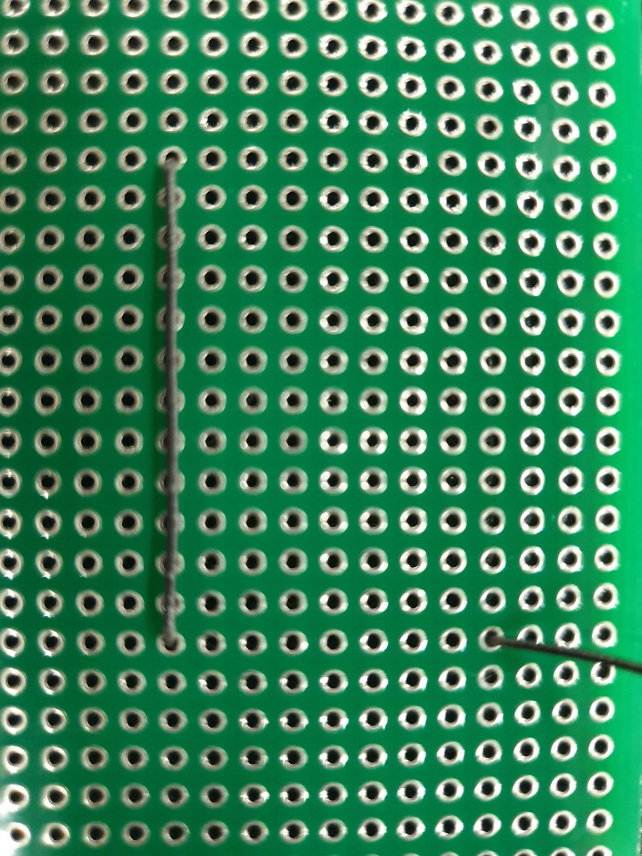
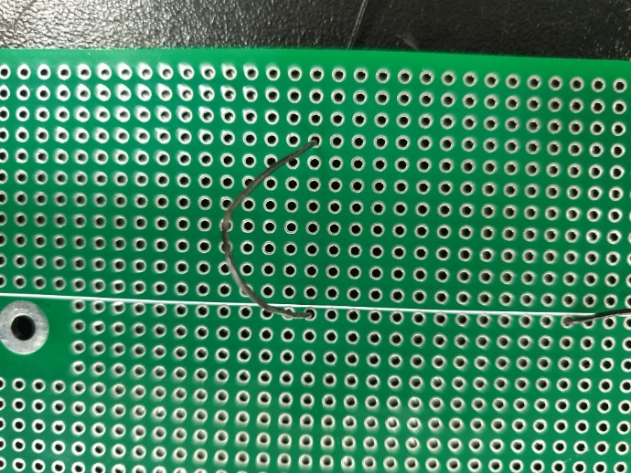
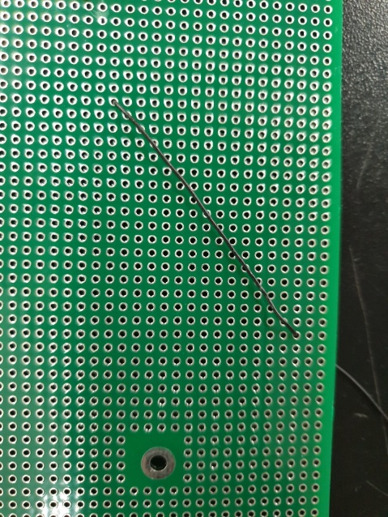
실험 주의사항
전선 배치
잘된 예
잘못된 예
선을 느슨하게 X
사선으로 X
선을 팽팽하게 해주세요

Slide 26
실험 주의사항
선을 이을 시에 최대한 당겨서 납땜 (선이 늘어지는 경우 다른 물체에 걸려서 끊어질 수 있습니다.)
블루투스 모듈의 Tx, Rx는 보드 UART의 Rx, Tx와 연결 (Twisted Pair !)
블루투스 모듈을 핀 소켓에 끼운 채로 납땜하지 마세요 (블루투스 모듈이 망가질 수 있습니다.)
멀티미터를 사용하여 연결한 선이 정상적으로 신호가 통하는지 확인 (한 선을 연결할 때 마다 확인 해보지 않으면 어디서 안되는지 찾기가 힘듭니다.)
LED에서 긴 쪽이 Pin 또는 VCC, 짧은 쪽이 GND
LED를 납땜 전에 보드에 꽂아서 불이 정상적으로 점등 되는지 확인 (LED가 불량이라서 불이 안 들어 올 수도 있습니다.)
인두기의 끝이 더러워 지지 않게 인두 팁 크리너 잘 사용하기 (인두기의 팁이 더러워지면 납이 잘 녹지 않고 원하는 대로 달라 붙지 않습니다.)

Slide 27
실험 주의사항
핀 소켓에 인두를 오래 접촉 X (핀 소켓이 녹아서 빠질 수 있습니다.)
핀 헤더에 인두를 오래 접촉 X (핀 헤더가 녹아서 빠질 수 있습니다.)
만능 기판에 인두를 오래 접촉 X (PCB판이 녹아서 만능 기판의 구멍을 막을 수 있습니다.)
전선을 수직으로 배치하여 납땜 (대각선으로 하면 선이 차지하는 영역 만큼을 못쓰게 됩니다.)
납땜 중, 완료 후 청소 철저 & 인두기 다 쓰면 전원 뽑기 (그 납과 먼지들이 여러분들 기관지로…. & 화재 예방)

Slide 28
실험 주의사항
실험 장비들을 연결 및 분리할 때 반드시 모든 전원을 끄고 연결해주세요.
장비사용시 충격이 가해지지 않도록 주의해주세요.
자리는 항상 깔끔하게 유지하고 반드시 정리 후 퇴실해주세요.
실험 소스 코드와 프로젝트 폴더는 백업 후 반드시 삭제해주세요.
장비 관리, 뒷정리가 제대로 되지 않을 경우 해당 조에게 감점이 주어집니다.
동작 중 케이블 절대 뽑지말것
보드는 전원으로 USBPort나 어댑터(5V,1A)를 사용할것 (5V 5A 어댑터(비슷하게 생김)와 혼동하지 말 것, 사용시 보드가 타버림 -> 감점)
디버깅 모드 중에 보드 전원을 끄거나 연결 케이블을 분리하지 말 것!!!
->지켜지지 않을 시 해당 조 감점

Slide 29
실험미션
미션 ! 별도 미션지 참고
납땜은 반드시 수업 시간 내에 끝낼 수 있도록 합니다.
기판에 보드를 장착하고 동작 시킬 때 뜨거워지는 부분이 있으면 바로 전원을 끄고 납땜이 잘 되었는지 확인!!! (납땜이나 전선 배치를 잘못하여 합선되었을 확률이 큼)
실험 검사
오늘 검사 받을 수 있는 조는 오늘 받고 못 받는 조는 따로 미션 수행 후 다음 주 수업 시작할 때 검사
이번 주 실험 결과 보고서 및 소스 코드 및 실험 동작 영상
이론부터 실습까지 전반적인 내용을 포함하도록 작성 (실험 과정 사진 찍으시면 좋아요)
다음 실험시간 전까지 PLATO 제출
나가실 때, 만드신 코드 및 프로젝트 폴더는 모두 백업하시고 삭제해주세요.
다른 분반 파일은 만지지 마시고 조교에게 알려주세요.
자리 정리정돈 안 되어 있으면 감점합니다!!!

